Slide 1
臺北市行動防災APP

Slide 2
下載與安裝
下載
  iPhone使用者請先到APP Store下載
  Android裝置使用者請先到Google Play商店
  搜尋關鍵字：「臺北市行動防災APP」或是「臺北市政府」
安裝
  至手機裝置的「設定」中開啟GPS定位及Wifi或3G網路。之後即可開始使用本APP

Slide 3
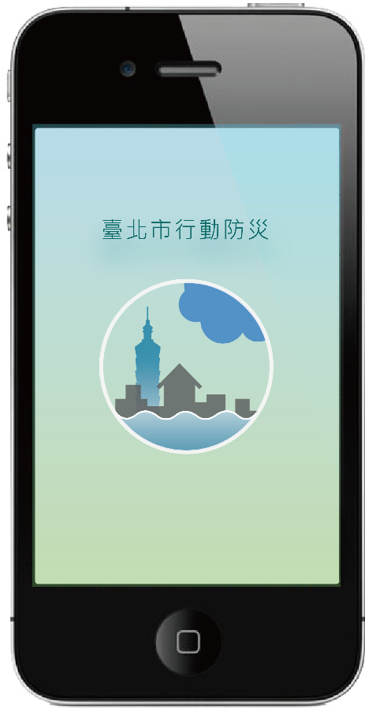

歡迎頁
一般民眾版
緩和一般民眾對於災害之負面情緒
3

Slide 4
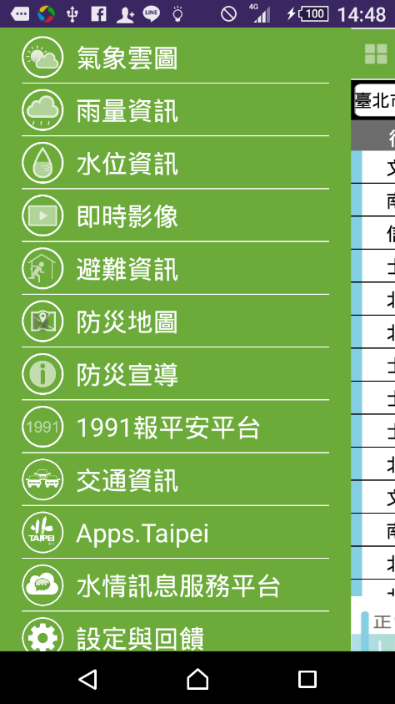
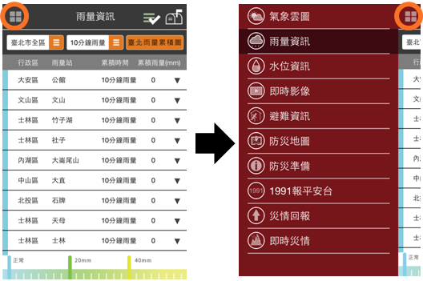
功能選單
功能選單
  可由主選單畫面操作。
  或點選左上方按鍵，選單即由左至右展示。
4

Slide 5
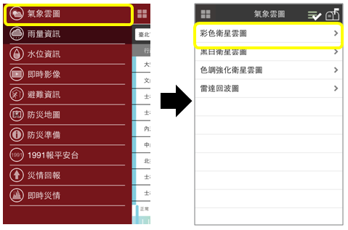

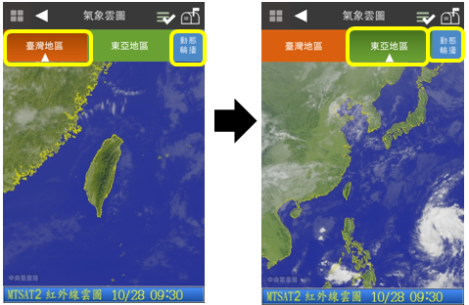
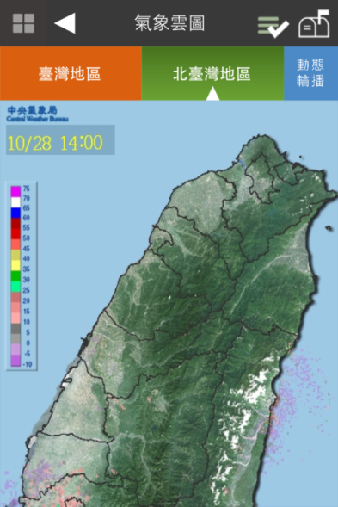
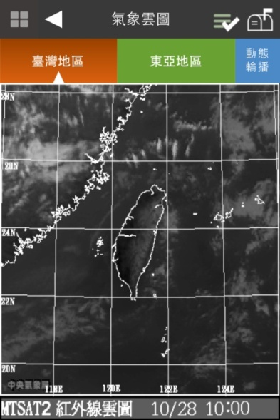
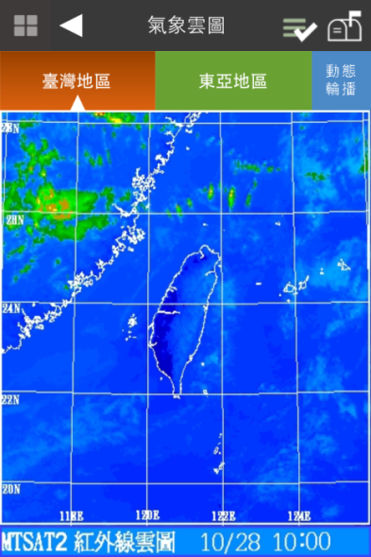
氣象雲圖
橘色與綠色按鍵，點擊切換圖片。
5

Slide 6
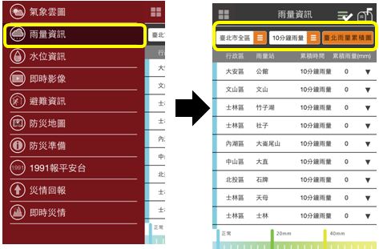
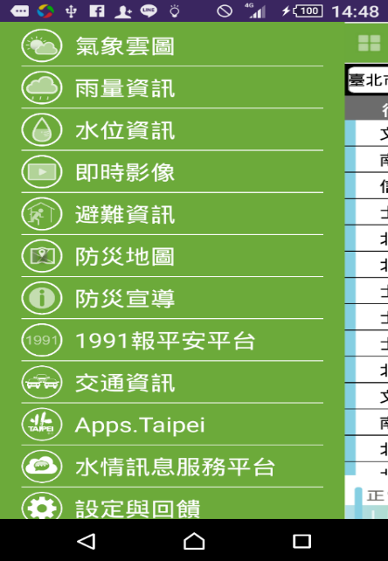
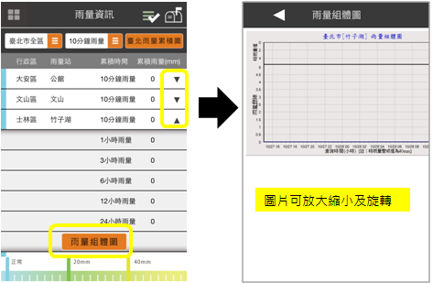
雨量資訊
Step1：於功能主選單中點選「雨量資訊」後，可進入雨量資訊畫面。
Step2：分別於第一欄點選區域範圍，如臺北市全區或單一行政區。
Step3：於第二欄繼續點選降雨頻率，如10分鐘、1小時、3小時、24小時。
Step4：雨量站資訊將會依照所選擇的降雨頻率做降冪排列。
雨量站旁的顏色區塊代表降雨強度。
Step5：點選可展開並觀看該雨量站之所有降雨頻率之資訊。
Step6：點選「雨量組體圖」按鍵，則可觀看該雨量站近24小時之雨量組體圖。
Step7：雨量組體圖亦可旋轉，以橫式方向觀看，並可放大縮小。
6

Slide 7
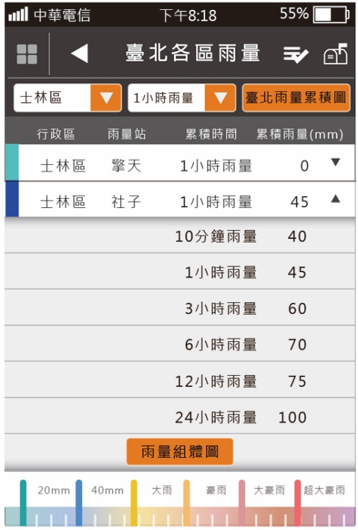
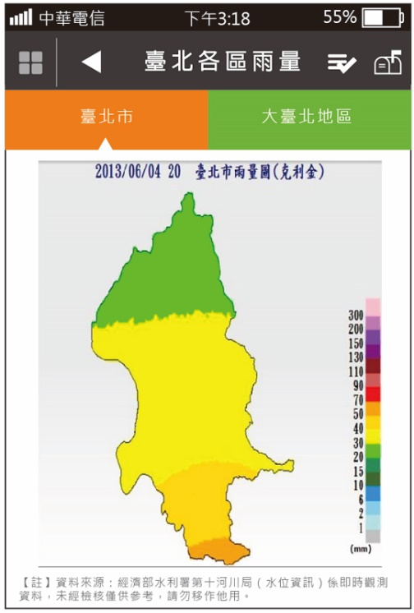
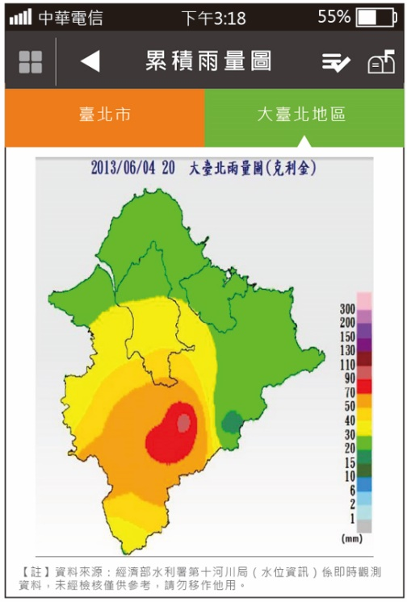
雨量資訊(續)
點擊「臺北雨量累積圖」即可切換臺北市與大台北地區。
具有「返回」的功能。
依據顏色區分累計降雨強度。
7

Slide 8
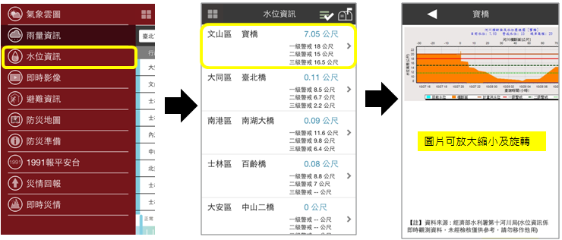
水位資訊
本區水位資訊僅提供臺北市範圍內之水位站資訊供使用者查詢。資料來源為經濟部水利署十河局，其資料均為未經核檢之即時資料，僅供參考用。
於功能主選單中點選「水位資訊」後，可進入水位資訊畫面。
8

Slide 9
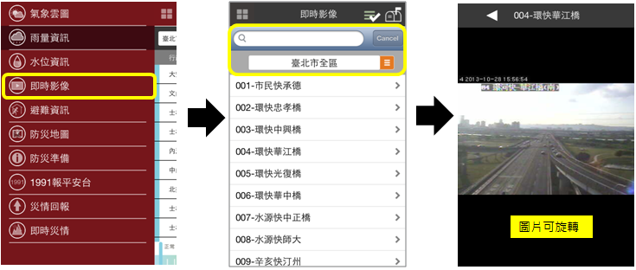
即時影像
本區水位資訊僅提供臺北市範圍內之即時影像資訊供使用者查詢觀看。資料來源分別為臺北市交通控制中心、臺北市政府水利工程處及臺北市政府大地工程處。
Step1：在功能主選單中點選「影像資訊」後，可進入影像資訊畫面。
Step2：使用者可利用關鍵字查詢影像，例如：輸入「百」，即出現開頭是百的所有細項。或使用行政區查詢。
Step3：點選欲觀看之影像名稱。影像可旋轉觀看。
9

Slide 10
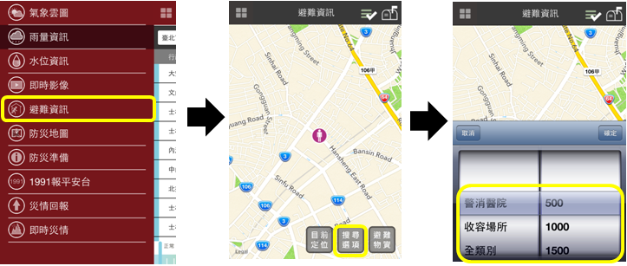
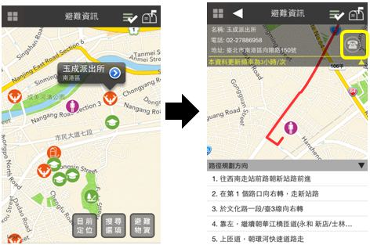

避難資訊_避難場所
本區避難資訊僅提供臺北市範圍內之避難單位資訊及避難物資供使用者查詢。路徑規劃僅供參考，不代表為最佳或最短路徑。
Step1：於功能主選單中點選「避難資訊」後，可進入避難資訊畫面。
Step2：首先本APP會主動定位並標示使用者所在位置 (紫色小人位置)於地圖上。
Step3：點選「搜尋選項」功能，可依據不同「避難單位」及「範圍搜尋」查詢。
Step6：承Step3搜尋到避難單位之點位，使用者可選擇欲抵達的避難單位。
Step7：點選之後，即顯示使用者所在位置到該避難單位之路徑規劃參考。畫面上方為避難單位資訊及電話；中間為地圖並亦顯示紅色路徑，為使用者所在位置到該避難單位之參考路徑；下方則為該參考路徑之路段名稱與行走方向。
可直接撥號。
上下矩形視窗皆可收納，收納箭頭以旋轉的形式改變方向。
10

Slide 11

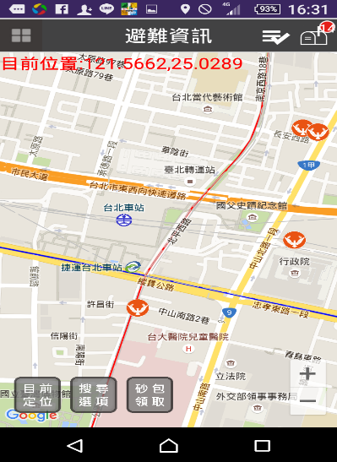
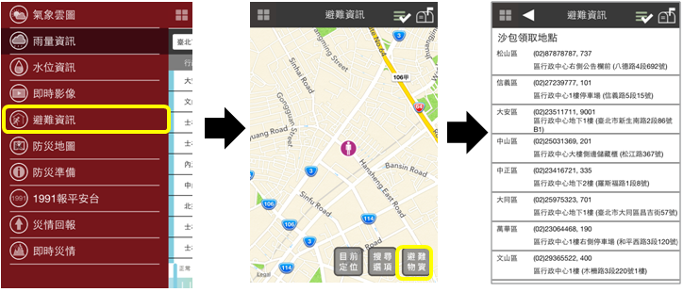
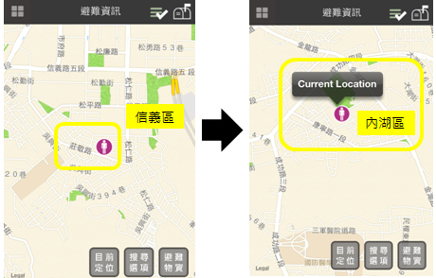
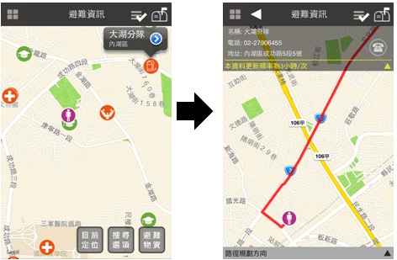
避難資訊_砂包領取
Step8：點選「避難物資」功能，於應變中心開設時則可查詢到砂包領取地點資訊。
APP除了可主動定位並標示使用者所在位置 (紫色小人位置)於地圖上，並可讓使用者「自選定位」功能。
Step9：在「避難資訊」功能中，手機APP首先定位到使用者目前的位置，如下圖為定位在『信義區台北市災害應變中心』位置，若使用者欲查詢『內湖區』相關避難資訊時，僅需將地圖移動到內湖區，並用手指點在欲查詢的點位，則系統將改變定位到使用者指定的位置，
Step10：點選「搜尋選項」功能，可依據不同「避難單位」及「範圍搜尋」查詢。
11

Slide 12
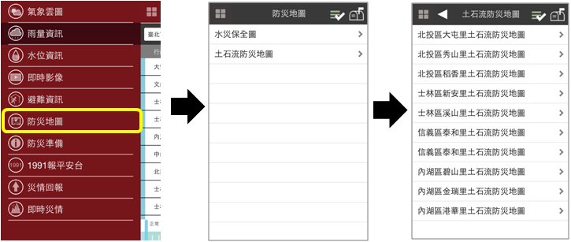
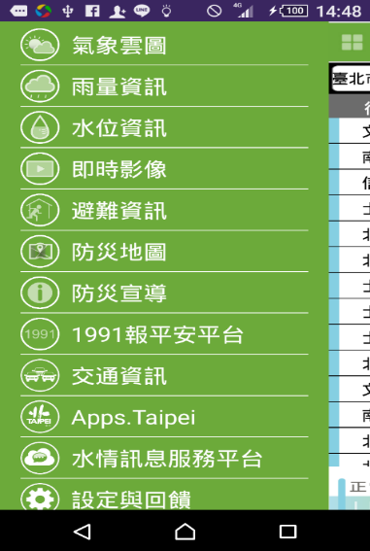
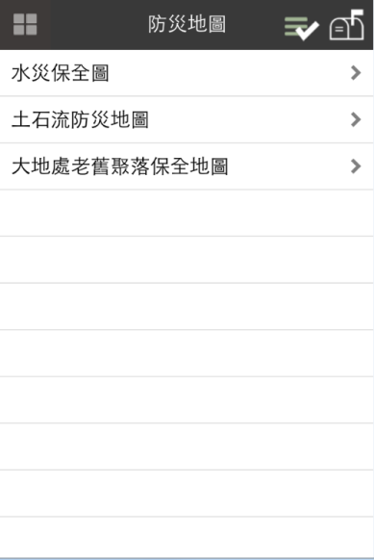
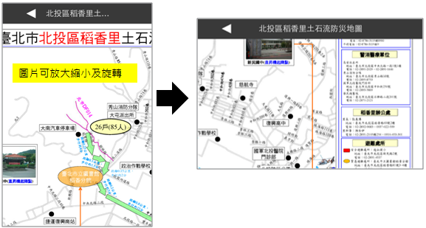
防災地圖
本功能提供臺北市「水災保全圖」及「土石流防災地圖」資訊。
Step1：於功能主選單中點選「防災地圖」後，可進入防災地圖畫面。
Step2：依需求可選擇查詢「水災保全圖」或「土石流防災地圖」。
Step3：若點選「土石流防災地圖 > 北投區稻香里土石流防災地圖」，則可顯示該里之土石流防災地圖。
Step4：圖片可放大縮小或旋轉觀看土石流防災地圖(資料來源：臺北市政府大地工程處)相關資訊，以供使用者參考其避難路徑及各避難單位電話。
12

Slide 13


防災宣導-市民防災手冊
選擇『防災宣導』功能。
即可顯示臺北防災立即go

Slide 14
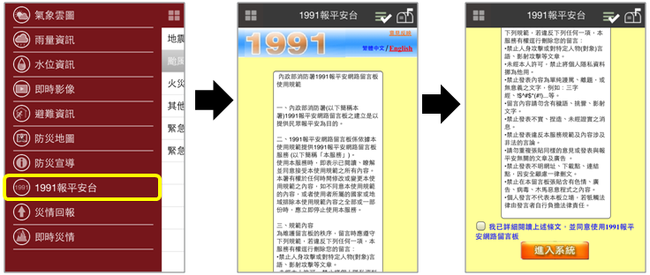
1991報平安平台
本功能為內政部消防署之系統，提供民眾或防救災人員可透過網路及系統通報平安給親友。
Step1：於功能主選單中點選「1991報平安平台」後，可進入系統畫面。
Step2：勾選「我已詳細閱讀上述條文，並同意使用1991報平安網路留言板」後，點選「進入系統」按鍵即可進入系統。
14

Slide 15
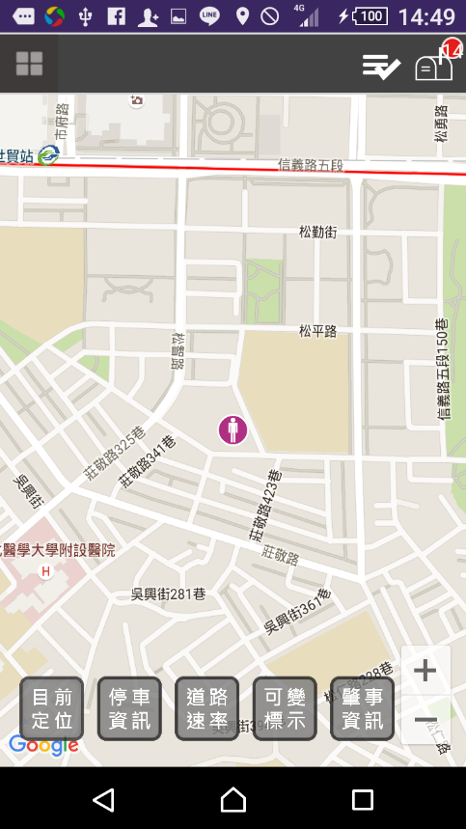
交通資訊查詢
Step1：選擇『交通資訊』功能。
Step2 ： 根據需求勾選『停車場資訊』、『資訊可變標誌(CMS)』、『近2個月肇事資訊』及『道路資訊』 ，可於地圖圖台上顯示相關資訊。
交通資訊所有內容皆由臺北市政府交通局 open data 提供。

Slide 16
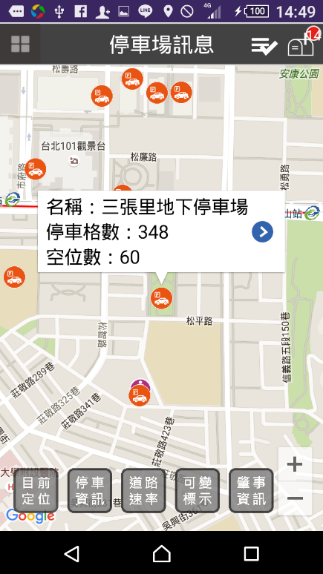
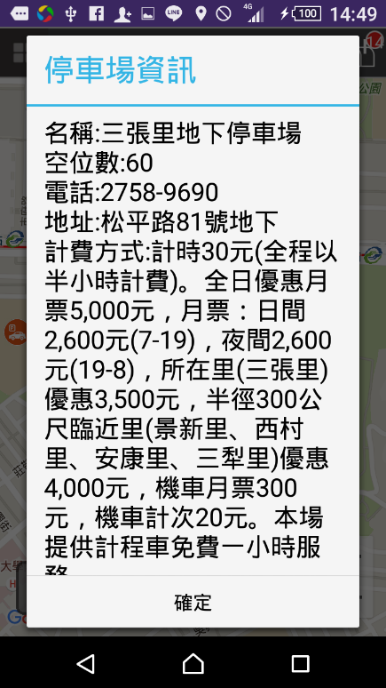
交通資訊查詢–停車場資訊
於『交通資訊』功能中勾選『停車場資訊』，可於地圖圖台上顯示停車場所在位置。
將滑鼠移至停車場點位上，可顯示該停車場基本資訊，如該停車場資訊屬於動態停車場，可顯示停車場即時空位資訊。

Slide 17
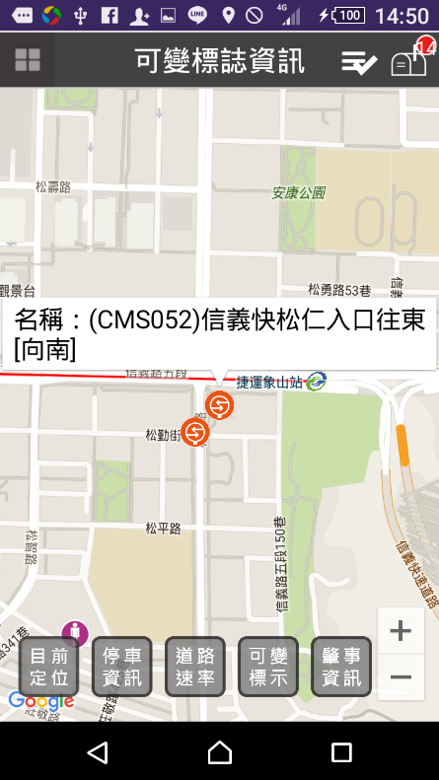
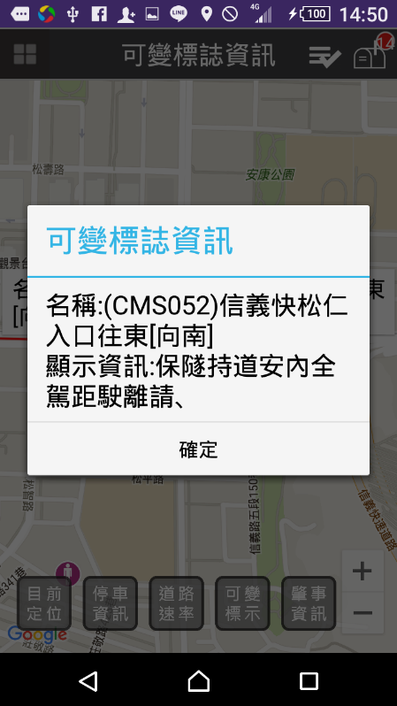
交通資訊查詢–資訊可變標誌(CMS)
於『交通資訊』功能中勾選『資訊可變標誌(CMS)』，可於地圖圖台上顯示資訊可變標誌所在位置。
將滑鼠移至資訊可變標誌點位上，可顯示該資訊可變標誌顯示名稱及顯示內容。

Slide 18
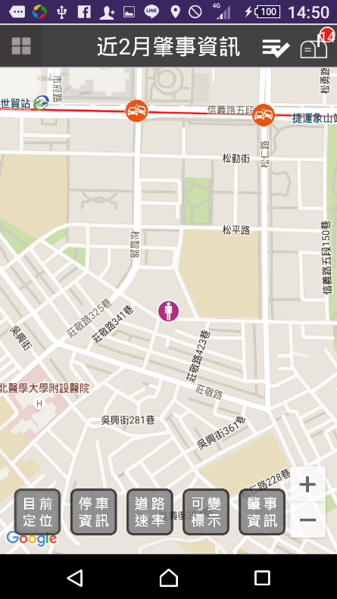
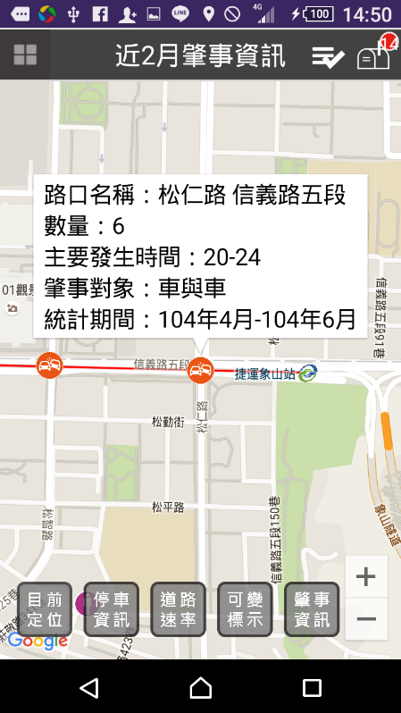
交通資訊查詢–近2個月肇事資訊
於『交通資訊』功能中勾選『近2個月肇事資訊』，可於地圖圖台上顯示近2個月肇事資訊所在位置。
將滑鼠移至近2個月肇事資訊點位上，可顯示該點之肇事資訊。

Slide 19
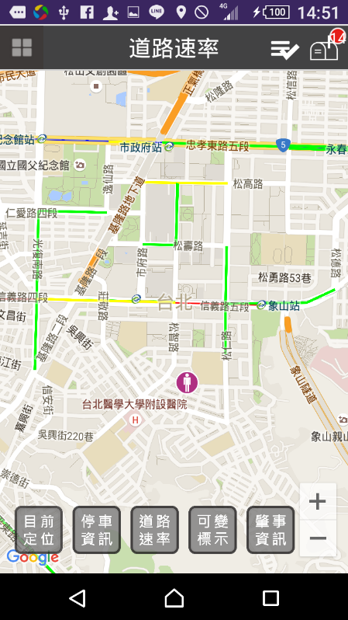
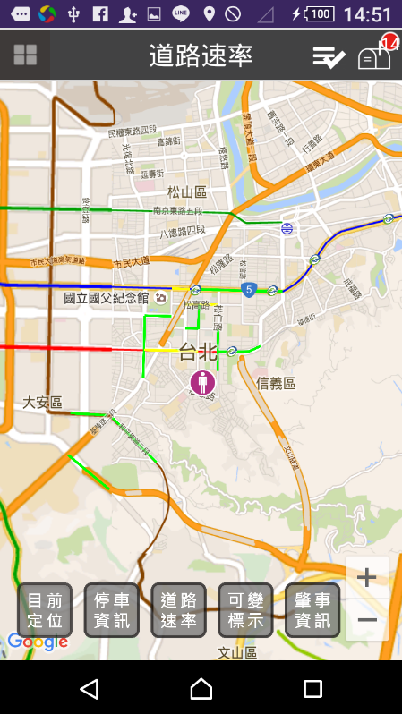
交通資訊查詢–道路資訊
於『交通資訊』功能中勾選『道路資訊』，可於地圖圖台上顯示各道路路線即時路況，並依顏色區分紅色為壅塞、黃色為車多、綠色為順暢。
將滑鼠移至路段上並點選，可顯示該路段之即時交通資訊。

Slide 20
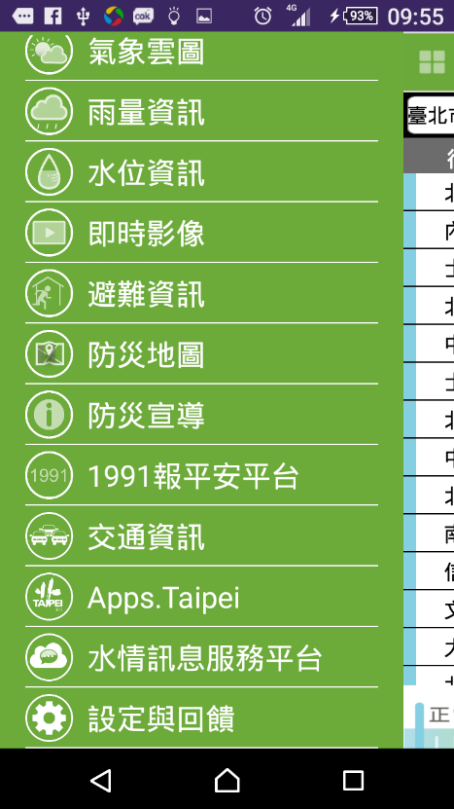
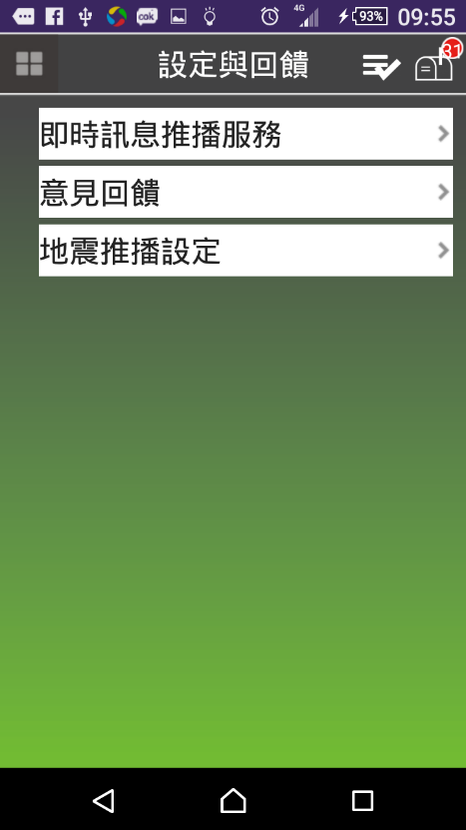
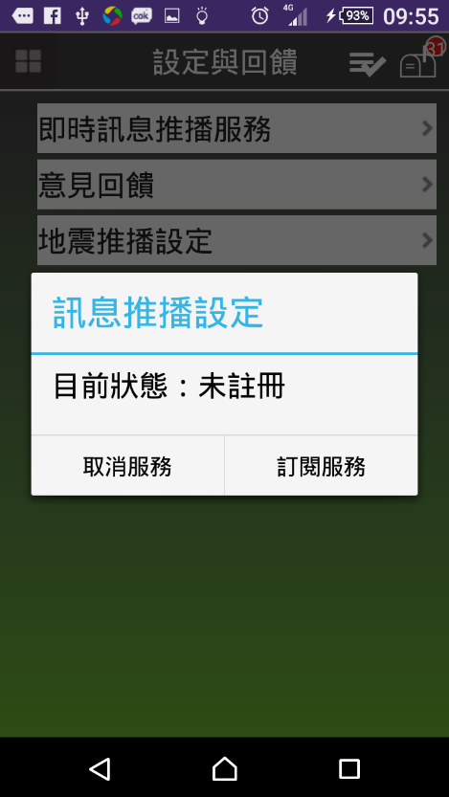
即時訊息推播
Step1：選擇『設定與回饋』功能。
Step2 ：選擇即時訊息推播

Slide 21

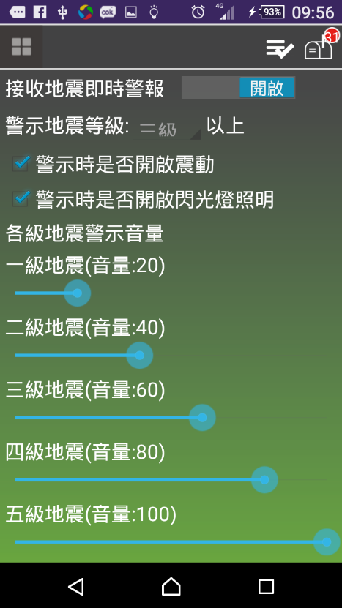
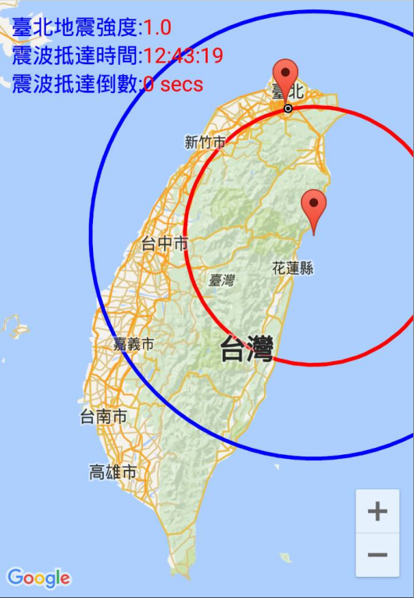
接收地震即時警報
Step1：選擇『設定與回饋』功能。
Step2 ：選擇接收地震即時警報
iOS僅會出現警示音及到達秒數

Slide 22
感謝聆聽

